Slide 1
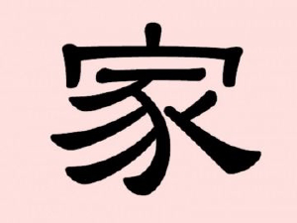
Муниципальное автономное общеобразовательное учреждение основная школа № 25 г. Бор
XV конференция НОУ ИНТЕЛЛЕКТ – 2025»
Секция «Русский язык»
«ПОСЛОВИЦЫ-БЛИЗНЕЦЫ В РУССКОМ И ЯПОНСКОМ ЯЗЫКАХ»
ПРОЕКТ по русскому языку
Выполнили:
Кисляк Екатерина
УТКИН ВЛАДИСЛАВ
УЧАЩИЕСЯ 6 КЛАССА
Научный руководитель:
Шевцова Н.В,
учитель русского
языка и литературы
МАОУ ОШ№ 25

Slide 2
В гору семеро едва тянут, а под гору и один столкнёт.
Первый блин комом.
Трое осудят, десятеро рассудят.
Правда третьего раза.
Худая слава распространяется на тысячу.
Чем сто завтра, лучше пятьдесят сегодня.

Slide 3
Актуальность работы:
Обогащение речи ребёнка
Материал для понимания истоков культуры, духовного мира народа-носителя
Знание богатого исторического и жизненного опыта

Slide 4
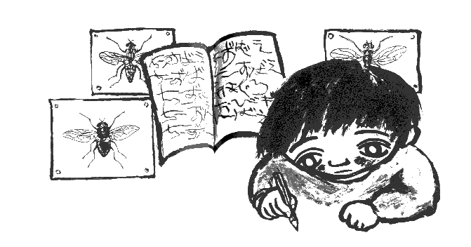
Гипотеза:
в русских и японском языках есть пословицы с числительными, близкие по смыслу.

Slide 5
Цель исследования:
найти синонимичные пословицы, в состав которых входят имена числительные, в русском и японском языках и составить сборник под названием «Дружные пословицы».

Slide 6
Задачи:
Научиться самостоятельно искать необходимую информацию о числительных в пословицах с использованием различных источников.
Определить количество пословиц, в состав которых входят имена числительные, в русском и японском языке; сравнить их в количественном и смысловом соотношении.
Выяснить, какие имена числительные употребляются в пословицах чаще (в обоих языках).
Соотнести пословицы в синонимичные пары и создать сборник синонимичных по смыслу пословиц «Дружные пословицы».

Slide 7
Объект исследования – русские и японские пословицы.
Предмет исследования – имена числительные в русских и японских пословицах.

Slide 8
Методы исследования:
Теоретические:
изучение и анализ литературных источников;
СРАВНЕНИЕ;
анализ полученных данных.
Эмпирические:
анкетный опрос

Slide 9
Этапы работы над проектом:
Поиск и анализ информации по теме.
Опрос учащихся пятых - девятых классов.
Анализ результатов выполнения работы.
Подведение итогов.
Подготовка презентационных материалов.

Slide 10
Анкетный опрос учащихся:

Slide 11
Анкетный опрос учащихся:

Slide 12
Анкетный опрос учащихся

Slide 13
ИСПОЛЬЗОВАНИЕ РУССКИХ ПОСЛОВИЦ С ЧИСЛИТЕЛЬНЫМИ В СОВРЕМЕННОЙ РЕЧИ
С цифрой 1 | С цифрой 2 | С цифрой 3 | С цифрой 4 | С цифрой 5 | С цифрой 6 | С цифрой 7 | С цифрой 8 | С цифрой 9 | С цифрой 100
Одно сегодня лучше двух завтра. | Двое в поле воюют, а один и дома горюет. | Один – тайна, два – полтайны, три – нет тайны. | Конь о четырех ногах, да и то спотыкается. | Пять пальцев – братья, да все разные. | Три коровушки есть, отелятся – будет шесть. | Семь дел в одни руки не берут. | На будущую осень годов через восемь. | Девять человек – все равно, что десяток. | Верный друг лучше сотни слуг.
Одна весна на родине лучше, чем сто на чужбине | Два сапога – пара. | Заемного три года ждут, на четвертый забывают. | Четыре полы, а бока голы. | Пятое колесо в телеге. | Три волосинки в шесть рядов уложены. | Сам не дерусь, семерых не боюсь. | Весна до осень – на дню погод восемь. | Семь лет беда, девять лет – несчастье. | Не имей сто рублей, а имей сто друзей.
Одна пчела много меда не натаскает. | Два дурака, да у каждого по два кулака. | Чтобы научиться трудолюбию, нужно три года, чтобы научиться лени –три дня. | Четыре двора, а в каждом дворе кум да кума. | Один улей – улей, а пять ульев – пасека. | У него шесть хитростей и пять обманов. | Семеро одного не ждут. | Восьми гривен до рубля не хватает. | Хочешь прожить девять дней – едой запасись на десять. | Лучше один раз увидеть, чем сто раз услышать.
Один машет а семеро руками машут. | За двумя зайцами погонишься – ни одного не поймаешь. | Одно «сейчас» лучше трех «потом» | В чистом поле четыре воли. | Пять дней ничего не делаем, а на шестой отдыхаем. | Лапти растеряли, по дворам искали: было пять, а стало шесть. | Семь раз отмерь, один раз отрежь. | Друзей два, врагов восемь. | У бродячей кошки девять жизней. | Один дурак скажет сто мудрецов не разберут.
Один раз не сумеешь, во второй- научишься | Два века жить, а век не тужить. | Три бабы – базар, а семь – ярмарка. | Без четырех углов изба не рубится. | Как свои пять пальцев. | Садила пять, вынула шесть: одного нет как нет. | В гору семеро едва тянут, а под гору один столкнет. | Деревня большая: четыре двора, восемь улиц. | Добрая земля назём раз примет, де девять лет помнит. | Трус умирает сто раз, а герой один.

Slide 14
ИСПОЛЬЗОВАНИЕ ЯПОНСКИХ ПОСЛОВИЦ С ЧИСЛИТЕЛЬНЫМИ В СОВРЕМЕННОЙ РЕЧИ
С цифрой 1 | С цифрой 2 | С цифрой 3 | С цифрой 4 | С цифрой 5 | С цифрой 6 | С цифрой 7 | С цифрой 8 | С цифрой 9 | С цифрой 100, 1000
Одно доброе слово может согреть три зимних месяца. | То, что было два раза – будет и в третий. | Правда третьего раза. | Конь о четырех ногах, да и то спотыкается. | И пяти пальцев не надо. | Ирисы шестого числа, хризантемы десятого числа. | Падать семь раз, вставать восемь. | Один или восемь. | И девятиярусная башня начинается с земли. | Худая слава распространяется на тысячу
Одна собака, лающая по пустому, заставит десять тысяч напрячься в своих ошейниках. | Если соберутся вместе три человека, то они могут проявлять мудрость Бодхисатвы. | Какая душа в три года, такая она и в сто. | Разговор на четыре стороны | - | - | Без недостатков — семь дурных привычек, а когда они есть, то — сорок восемь. | - | Девять смертей, одна жизнь | Посредник изнашивает тысячу сандалий.
Один камень – две птицы. | Даже обезьяны падают с деревьев. | Монах на три дня. | - | - | - | Семь бед – один ответ. | - | - | Чем сто завтра, лучше пятьдесят сегодня.
Даже у дурака есть один талант. | Одно усилие – два успеха. | Если собаку три дня покормишь – она три года будет чувствовать благодарность. | - | - | - | В жизни семь удач и семь неудач | - | - | И мудрец один раз на тысячу ошибается.
Одна усталость за все труды досталась. | Две тыквы | Три года на камне просидишь, и камень нагреется. | - | - | - | Минимум семь недостатков | - | - | Для влюбленного и тысяча ри кажется одним.

Slide 15
Преобладают имена числительные в составе русских пословиц:
обозначает начало, что-то единственное, нечто очень малое, но в то же время очень существенное, неделимое.
относится к тому времени, когда у древних людей счёт не доходил дальше трёх. Поэтому оно означало полноту и считалось «счастливым» числом. В древние времена счёт был таким: «один, два, много». Три – это «всё».
считали магическим, священным числом. Это объяснялось тем, что человек воспринимает окружающий мир через семь «отверстий» в голове: 1 рот, 2 уха, 2 глаза, 2 ноздри. Число «7» было окружено особенно большим почётом.

Slide 16
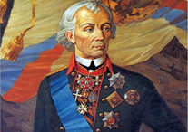
Сборник «дружные пословицы»
 | РУССКИЕ ПОСЛОВИЦЫ | ЯПОНСКИЕ ПОСЛОВИЦЫ | ЗНАЧЕНИЕ
1 | Дураку хоть кол теши: он своих два ставит. | Дурак помнит одно - 馬鹿の一つ覚え (Бака но хитоцу обоэ) | Глупый человек возьмёт только один факт и им будет как дубинкой размахивать, а все другие — проигнорирует.
2 | Одному полководцу слава – тысячам воинам смерть. | У одного полководца успех, а тысячи костей сохнут. 一将功成って万骨枯る | Эти слова, сказанные Святославом перед нашествием на русскую землю превосходящих сил противника, свидетельствуют о величайшем бесстрашии русских людей и их решимости защитить границы своей земли, разгромить врага. Они вошли в пословицу, которую часто повторяли советские воины в дни Великой Отечественной войны.
3 | Одно «сегодня» лучше, чем сто «завтра». | Пятьдесят сегодня лучше, чем сто завтра. 明日の百より今日の五十 | Завтра могут быть другие обстоятельства, и не получится сделать то, что можно было сделать сегодня. Это одна версия. Вторая. Если это старое выражение, то оно может относиться к сельскому хозяйству. Типа "осенний день зиму кормит". Запоздаешь с уборкой сегодня, завтра придется приложить вдвое больше усилий.

Slide 17
Сборник «дружные пословицы»
Два сапога пара. Похожи как две капли воды. | Барсуки из одной норы - 一つ穴の狢 (Хитоцу ана но мудзина). Nita to wa oroka tsume fu#tatsu. Похожи, как два ногтя. | О двух похожих людях или о двух лицах, вполне подходящих друг к другу (преимущ. в отношении общего им недостатка).
Чтобы научиться трудолюбию, надо три года, а чтобы научиться лени – три дня. | Лжи – короткое время - 嘘は一時 (Усо ва иттоки) – здесь единица выступает как мера времени, например, как тут: Радости – день, горести – год - 楽は一日、苦は一年 (Раку ва итинити, ку ва итинэн) | Чтобы научиться чему-то хорошему, полезному, потребуется много времени, а плохому, как правило, учатся быстро.

Slide 18
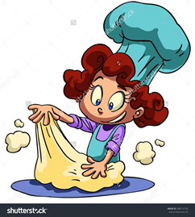
Сборник «дружные пословицы»
До двух раз прощают, а в третий – бьют. | 仏の顔も三度 hotoke-no kao mo sando Лицо Будды до трёх раз. | Прощают до трёх раз.
Из одного теста слеплены. | 下駄も仏も同じ木のきれ Гэта мо хотокэ мо онадзи ки но кирэ « И гэта, и Будда делаются из одного того же дерева». | Схожий с другим, обычно по образу жизни, характеру, взглядам.

Slide 19
Сборник «дружные пословицы»
Три женщины – четыре сплетни. Три бабы — базар, а семь — ярмарка. | Onna sannin yoreba kashimashii Если соберутся вместе три женщины, то от них будет много шума. | Там, где собираются несколько женщин, собирается и рождается и очень много сплетен. И количество сплетен при этом больше, чем самих женщин.
Сидеть меж двух стульев. | Истинный слуга не служит двум хозяевам. 忠臣は二君に仕えず (ちゅうしんはにくんにつかえず) | Пытаться поддерживать одновременно две противоположные стороны, разделять два различных мнения.
Конь на четырёх ногах, да спотыкается. | И каппа тонет. 河童の川流れ Даже из умелых рук вода просачивается. (посл.)上手の手から水が漏る И лошадь, проделавшая путь в 1000 ри, может споткнуться. 千里の馬も蹴躓く (せんりのうまもけつまず | Означает то, что любой человек, неважно, насколько он умел, может совершить ошибку. Любой, абсолютно любой человек может споткнуться.

Slide 20
Заключение:
Японские пословицы, как и русские пословицы, играют значительную роль в жизни человека. Они содержат народную мудрость, которая складывается столетиями.
Числительные в пословицах нашли своё отражение в пословицах и русского языка, и японского. В русском языке таких пословиц гораздо больше.
В РУССКОМ И ЯПОНКОМ ФОЛЬКЛОРЕ есть пословицы, имеющие похожий смысл.

Slide 21
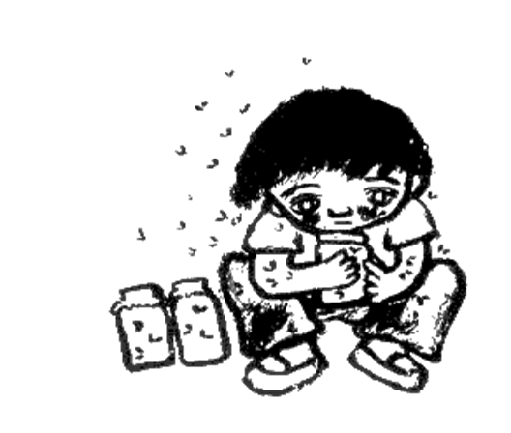
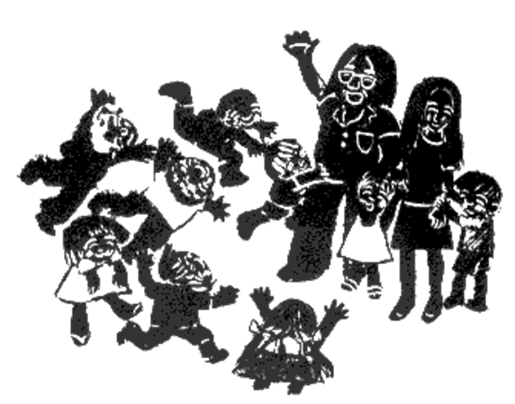
Спасибо за внимание!

